Slide 1
HYPOKALIEMIE

Slide 2
DEFINITIONS
Hypo-kaliémie légère : 3 -3.5 mEq/L
Hypo-kaliémie modérée : 2.5 -3 mEq/L
Hypo-kaliémie sévère : < 2.5 mEq/L

Slide 3
SYMPTÔMES
L’hypokaliémie est le plus souvent asymptomatique
Les changements sont essentiellement au niveau électrocardiographiques →
Aplatissement/inversion de l’onde T
Allongement de l’intervalle QT → Risque torsade de pointe
Apparition d’une onde U

Slide 4
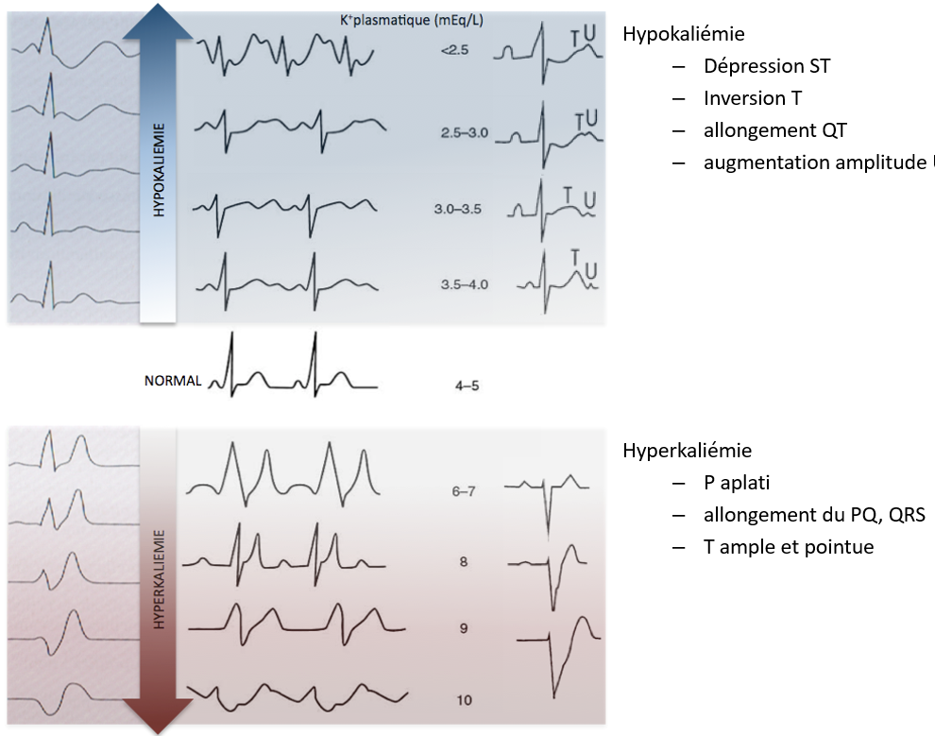

Slide 5
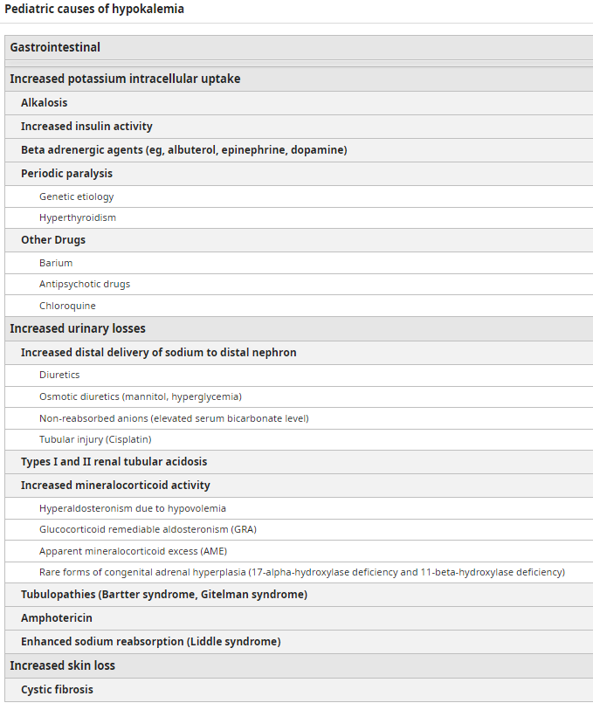
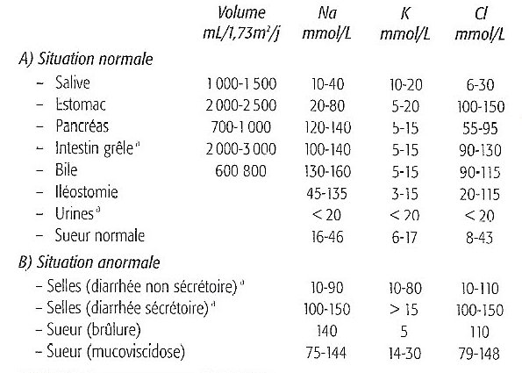
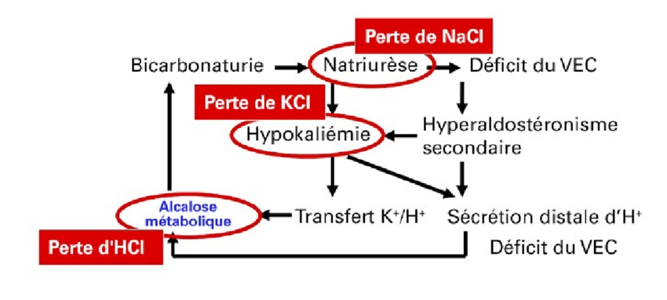
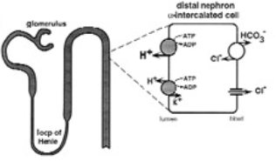
sur vomissements (→ perte H⁺ et Cl⁻ (remplacé par HCO3⁻), hyper aldostéronisme «° sur hypovolémie et perte K⁺)
Hyperventilation
Activation pompe Na/K ATP ase (entrée de 3K⁺ contre 2 Na⁺ dans la cellule)
= Paralysies musculaires striées avec hypo-K ⁺ transitoire
= Canalo-pathie
= «Crise thyroïdienne» = décompensation d’une hyperthyroïdie négligée → spt hyperthyroïdie+ paralysie+ hypokaliémie
= bloqueur sélectif de la perméabilité potassique passive transmembranaire
Shwachman H. J Pediatr 1981
Na⁺HCO3⁻
(hypovolémie)
→ Perte de Na → hypovolémie → SRAA→ perte K
= Lasix®, Esidrex®
(SRAA→ abs. Na⁺ et perte K⁺)
= diabète, acidocétose
lumen
blood
(perte antiport H⁺/K⁺)
Utiliser le moyen mnémotechnique:
Attention (Acidose tubulaire rénale)
Bien. (Bartter)
Gérer (Gitelman)
Les (Liddle)
Fuites (Fanconi)

Slide 6
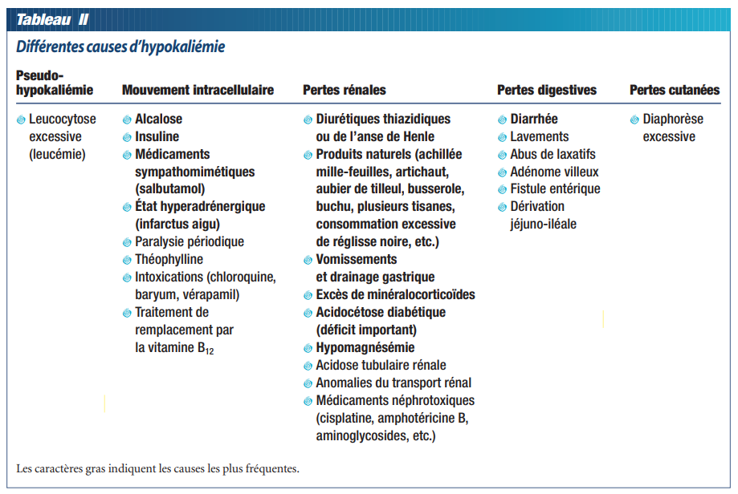

Slide 7
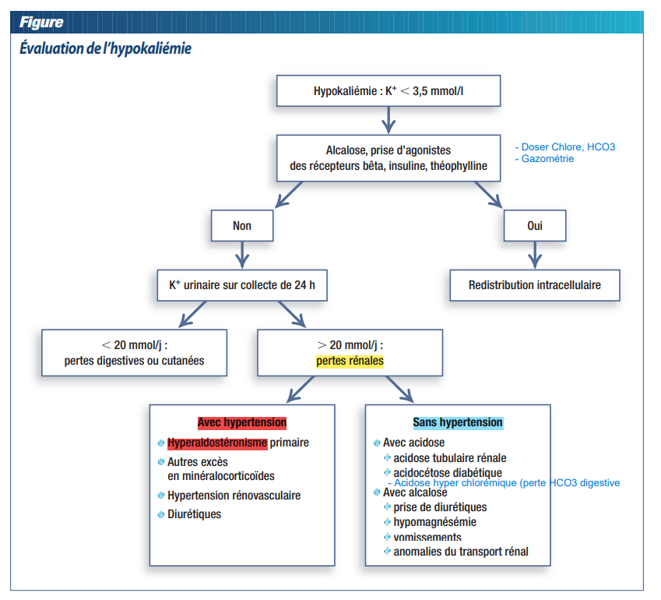

Slide 8
